Slide 1
CELICA
1838 Mathias Schleiden- rastline so zgrajene iz celic
1839 Theodor Schwann- živali so zgrajene iz celic
1855 Rudolf Virchaw- celice se razmnožujejo z delitvijo
CELICA je temeljna gradbena in dejavna enota živih bitij!

Slide 2
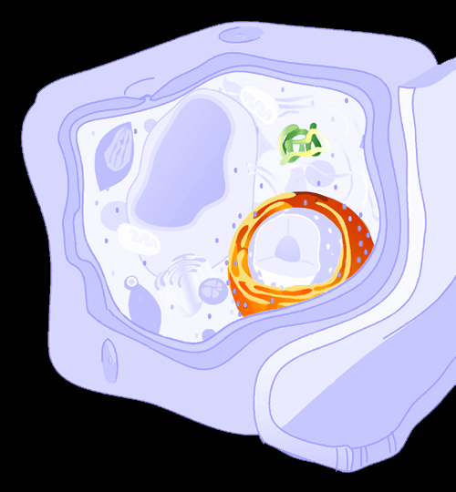
ORGANELI
ENDOPLAZMATSKI RETIKULUM
splet sploščenih tvorb povezanih v mrežo
zrnati: na površju so ribosomi
gladki: brez ribosomov

Slide 3
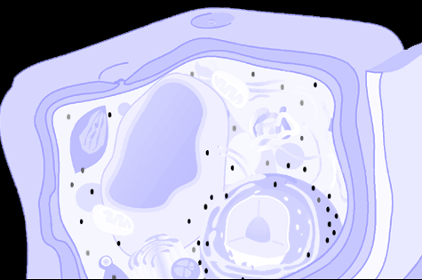
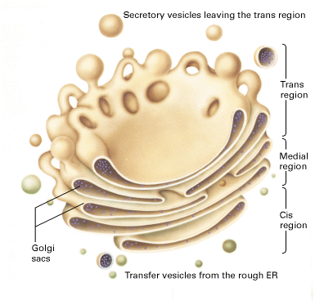
RIBOSOMI
zgrajeni iz RNK in beljakovine
funkcija: sinteza beljakovin
na ER ali prosto v citosolu
GOLGIJEV APARAT
sprošča mehurčke, ki jih celica ne rabi
zgradba: sploščene cisterne ena na drugo celično membrano
funkcija: sproščanje mehurčkov s produkti za celično izločanje, obnavlja celično membrano

Slide 4
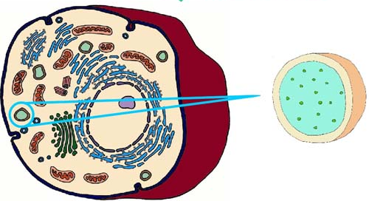
LIZOSOM (samo pri živalski c.)
mehurčki s prebavnimi encimi
sodeluje pri celični prebavi
ENDOCITONSKI VEZIKIL+LIZOSOM=PREBAVNA VAKUOLA
PLASTIDI
kloroplast (s klorofilom)
amiloplast (s škrobom)
levkoplast (brezbarvni)
kromoplast (oranžno, rdečo barvilo)
zunanja membrana
notranja membrana
stroma
skladovnica membranskih vrečk

Slide 5
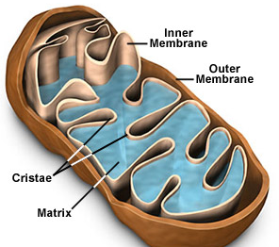
MITOHONDRIJ
organel z dvema membranama (notranja močno nagubana)
cevaste gube =KRISTE
sredina= MATRIX
funkcija: celično dihanje- nastanek energijsko bogatih molekul ATP
JEDRO-informacijsko središče celice
obdano z jedrnima ovojema-polprepustno=PORE (izmenjava snovi)
DNK (deoksiribonukleinska kislina)-nitasti preplet
KROMATIN (pri delitvi celice se skrajša, odebeli =KROMOSOM)
usmerja dogajanje v celici
GENOM: vsi geni v jedru
JEDRCE: znotraj jedra

Slide 6
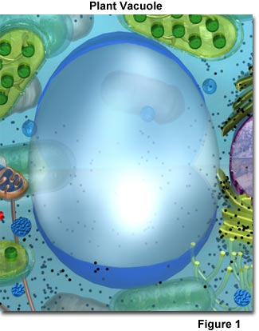
VAKUOLA
značilna za rastlinsko celico
membrana=TONOPLAST
notranje vodno okolje=VAKUOLNI SOK
za rast rastlinske celice je vključen sprejem vode v vakuolo, ta se širi in odriva preostalo celično vsebino v tanko plast membrane in steno
zaradi širitve se proti celični steni ustvari TURGORSKI TLAK-opora rastlini

Slide 7
Citoskelet
notranje ogrodje celice (nitke)
MIKROTUBULI (25nm)
MIKROFILAMENTI (7nm)
INTERMEDIARNI (10nm)
nitke nastanejo z združevanjem beljakovin

